Slide 1


Chwa PaN’
“Chwa pa nou, pou avni nou”

Slide 2
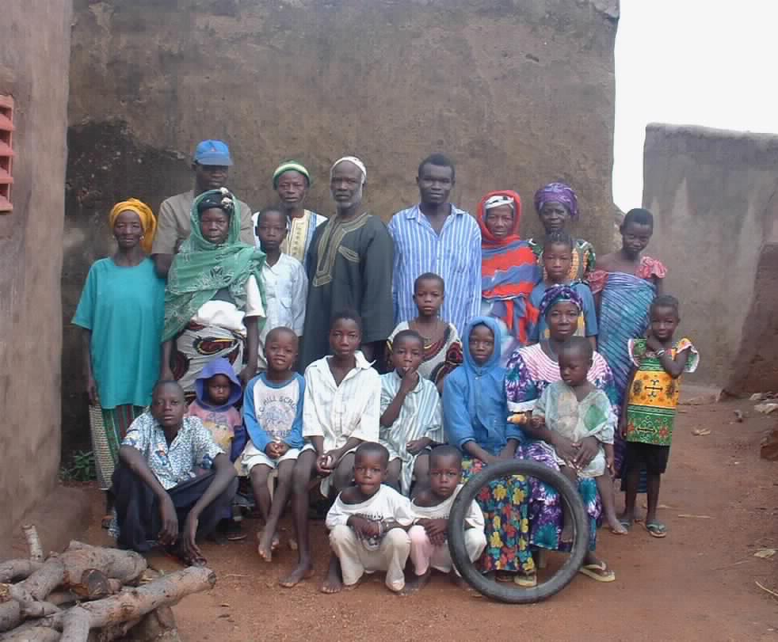
Pourquoi s’interreser a un planning familial?

Slide 3
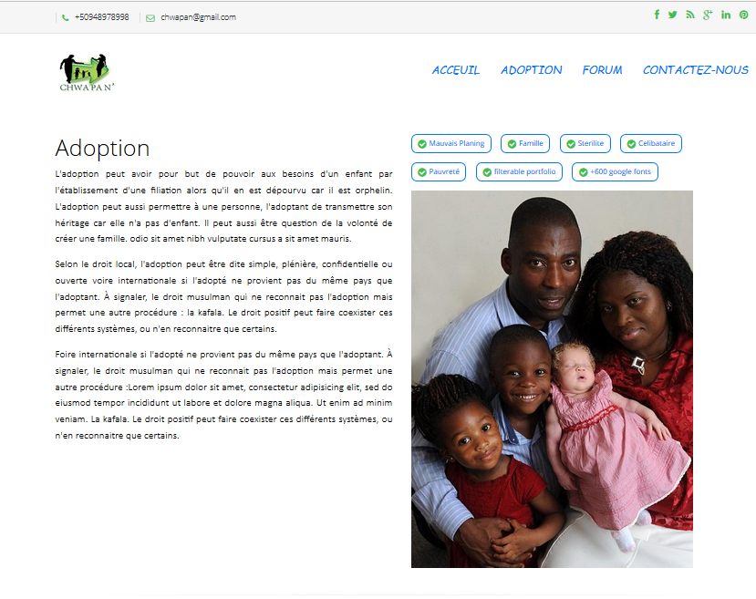
Chwa PaN’
Site web
App mobile

Slide 5


Etude du marche
Les organisations qui presente ce sujet non pas un site bien a eux, ils utilisent le site web d’un groupe quelconque pour leur document
 | Site web | App Mobil
Local | Aucun | Aucun
International | Indetermine | Indetermine

Slide 6
Title and Content Layout with Chart

Slide 7
Title and Content Layout with SmartArt
Step 1 Title
Step 2 Title
Step 3 Title
Step 4 Title

